Slide 1
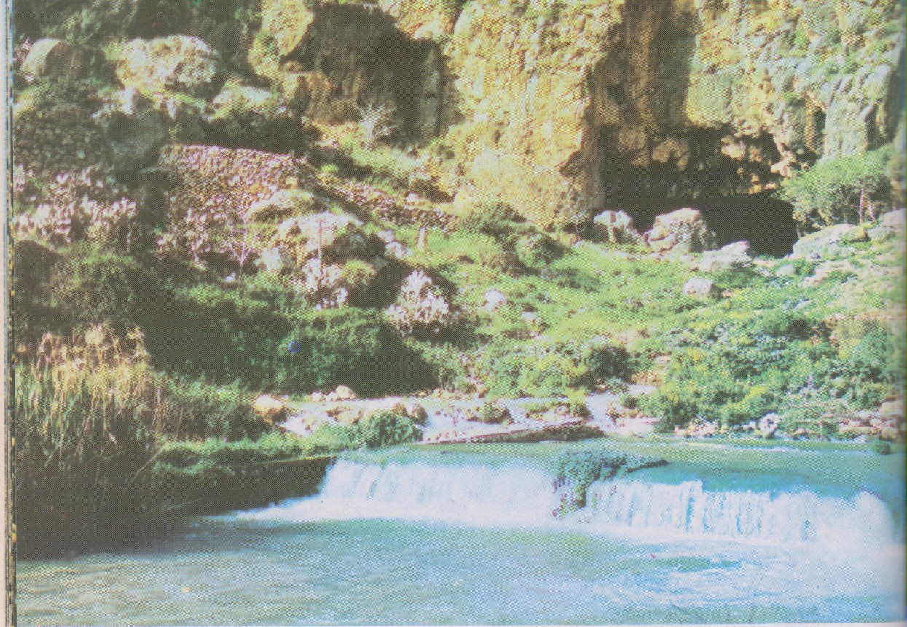
Banias, sorgente orientale del Giordano

Slide 2
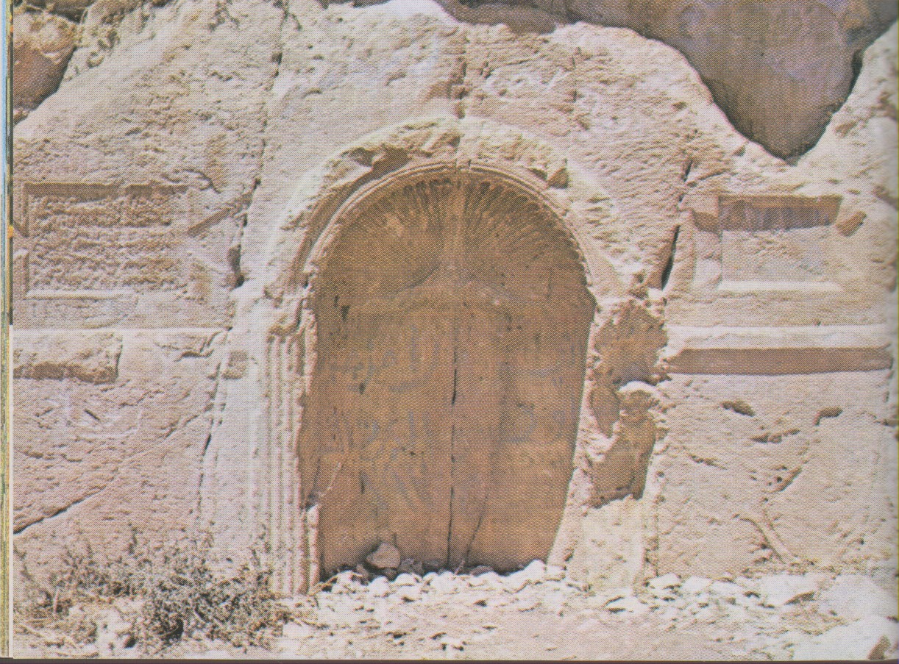
Banias, uno dei numerosi tempietti in onore di Pan

